Slide 1
Ofis Yazılımlarının Genel Özellikleri
BİT101 BİLGİ VE İLETİŞİM TEKNOLOJİLERİ
ÖĞR.GÖR.DR. UFUK TANYERİ

Slide 2
Ofis Yazılımları [1]
Ofis yazılımı, ticari aktiviteleri gerçekleştirirken kullanıcılara yardımcı olan uygulama yazılımıdır.
Microsoft Office, Open Office örnek ofis yazılımlarıdır.

Slide 3
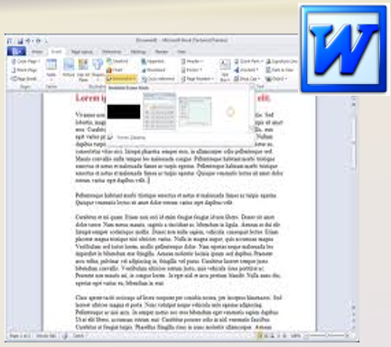
Ofis Yazılımları [1]
Kelime işlem yazılımları kullanıcıların dokümanları oluşturmalarına ve değiştirmelerini sağlar.
Word, bir kelime işlemci yazılımıdır.
Word dosya uzantısı
2003 ve öncesi için *.doc
2007 ve sonrası için *.docx

Slide 4
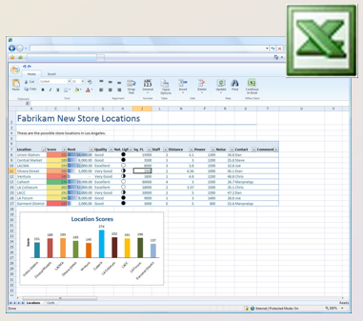
Ofis Yazılımları [1]
Elektronik tablo yazılımları, kullanıcıların veriyi satır ve sütunlarda düzenlemesini ve hesaplama yapmalarını sağlayan yazılımlardır.
Excel elektronik tablo yazılımlarına örnek olarak verilebilir.
Excel dosya uzantısı
2003 ve öncesi için *.xls
2007 ve sonrası için *.xlsx

Slide 5
Ofis Yazılımları [1]
Sunum yazılımı, kullanıcıların fikirleri, mesajları veya başka bilgileri, bir gruba aktarmak üzere hazırladıkları sunumlar için görsel destek malzemeleri oluşturmalarını sağlar.
PowerPoint ve Prezi sunum yazılımlarına örnek olarak verilebilir.

Slide 6
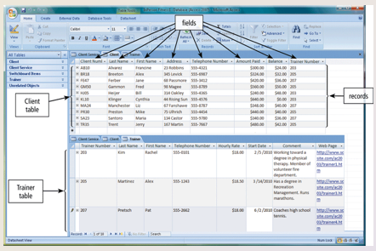
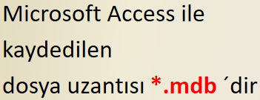
Ofis Yazılımları [1]
Veritabanı, erişilebilir, geri okunabilir ve kullanılabilir şekilde düzenlenen veri topluluğudur. Veritabanı yazılımı, kullanıcıların bir veri tabanı oluşturmalarına, ona erişmelerine ve onu yönetmelerine izin verir.
Access, Microsoft tarafından üretilmiş veritabanı oluşturma ve düzenleme programıdır.

Slide 7
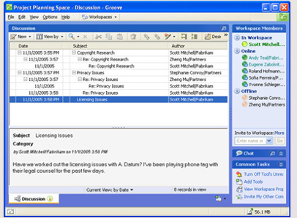
Ofis Yazılımları [1]
Microsoft Office Groove 2010, ekiplerin, basit bir belge işbirliğinden iş süreçleriyle tümleştirilmiş özel çözümlere kadar, bilgileri paylaşmak ve proje etkinlikleri üzerinde birlikte çalışmak için kullanabilecekleri bir işbirliği yazılım programıdır.
Groove çalışma alanında tamamlanabilecek belirli proje örnekleri:
Müşteri Teklif İsteği (RFP) geliştirme
Yeni bir ürünün piyasaya sürülüşünü yönetme
Yeni bir iş teklifi üzerinde ortak çalışma
Lojistik projesini koordine etme
İstemci denetimini yönetme
Hukuk davasını koordine etme
Acil bir duruma verilen tepkiyi yönetme:

Slide 8
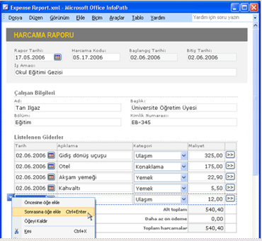
Ofis Yazılımları [1]
Microsoft Office InfoPath 2010; Harcama raporları, zaman kartları, anketler veya sigorta formları gibi iş formları oluşturmak. Ayrıca, bu formları tasarlamak, dağıtmak ve bakımını yapmak için kullanılır.
•InfoPath programı Microsoft Office Outlook, Microsoft Office Excel ve Microsoft Office Access dahil olmak üzere Microsoft Office sistemindeki diğer programlarla ve sunucularla çalışır.

Slide 9
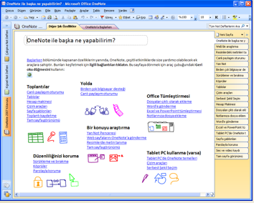
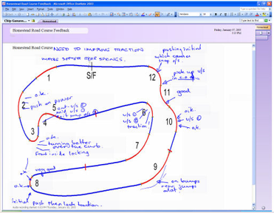
Ofis Yazılımları [1]
Microsoft Office OneNote 2010, üzerine notlar, düşünceler, fikirler, karalamalar, hatırlatmalar ve her türlü diğer bilgileri yazabileceğiniz kağıt not defterinin elektronik halidir.

Slide 10
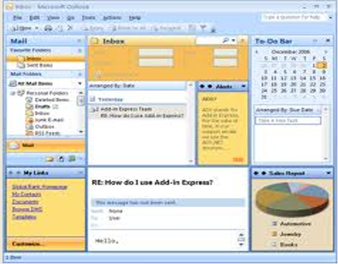
Ofis Yazılımları [1]
Microsoft Office Outlook 2010, ile ileti gönderebilir, alabilir, günlük randevular planlanabilir, toplantılar düzenlenebilir, adres listesi hazırlanabilir, görev listesine yapılacak işler eklenebilir, diğer kullanıcılara görev verilebilir ve iş düzeni kontrol edilebilir.

Slide 11
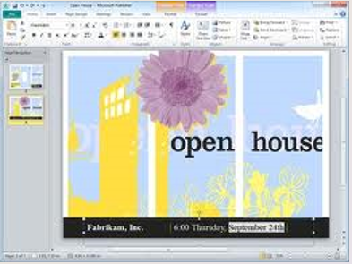
Ofis Yazılımları [1]
Microsoft Office Publisher 2010, MS Office içerisinde sunulan bir Masaüstü Yayıncılık programıdır.
Microsoft Publisher; bültenler, broşürler, Web siteleri, kartvizitler, kartpostallar, tebrik kartları, etiketler ve daha fazlasıyla ilgili tasarımlar içerir. Yayına başlamak ve özelleştirmek için gereken temel becerileri kazandıktan sonra, bu becerileri uygulayabileceğiniz kişisel ve profesyonel yayın türü yelpazesi sunar.

Slide 12
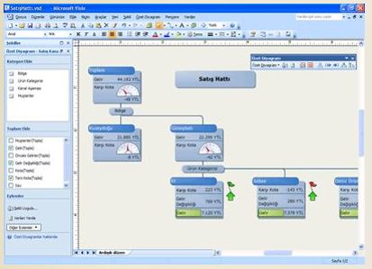
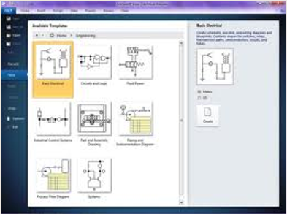
Ofis Yazılımları [1]
Microsoft Office Visio 2010, Bilgi Teknolojileri ve işletme uzmanlarının karmaşık bilgileri görselleştirmesini, kavramasını ve diğerlerine iletmesini kolaylaştıran bir programdır. Çizim yapılmasını sağlayan bir yazılım olmakla beraber şema çizimleri ve programcılıkta sınıf diagramları oluşturmayı da sağlar.

Slide 13
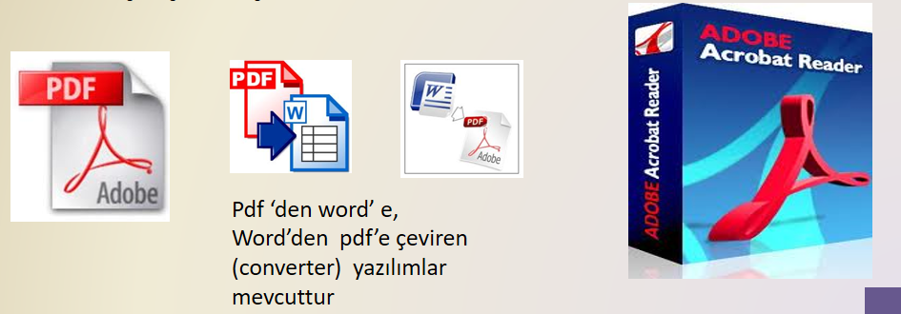
Ofis Yazılımları [1]
Adobe Acrobat Reader yazılımı elektronik belge paylaşımı için küresel bir standarttır. PDF dosyalarının tümünü açabilen ve bunlarla etkileşim kurabilen tek PDF dosyası görüntüleyicisidir. Adobe PDF dosyalarını görüntülemek, arama yapmak, dijital olarak imzalamak, doğrulamak, yazdırmak ve başkalarıyla dosya üzerinde birlikte çalışmak için kullanılır

Slide 14
Grafik ve Resim Yazılımları [1]
Bilgisayar destekli tasarım (CAD) yazılımları
Masaüstü yayıncılığı yazılımları
Resim/Görüntü düzenleme yazılımları

Slide 15
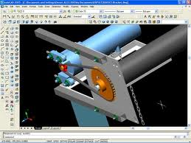
Bilgisayar Destekli Tasarım Yazılımları [1]
AutoCAD, Autodesk şirketinin 1980'lerin başından beri geliştirdiği bir bilgisayar destekli tasarım programıdır.
Teknik resim çizmek için kullanılan diğer yazılımlar gibi vektör tabanlıdır (çözünürlükten bağımsız, 2 ve 3 boyutlu geometrik nesnelerin oluşturulduğu bir veri kümesi)

Slide 16
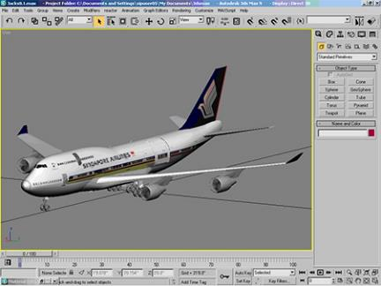
Bilgisayar Destekli Tasarım Yazılımları [1]
3DMax, Autodesk tarafından geliştirilen bir 3D modelleme, Görselleştirme ve Animasyon programıdır. Gelişmiş karakter modelleme özellikleri ile oyun geliştiricilerinin gözdesi haline gelmiştir.
Film özel efektleri,
mimari sunumlar ve
endüstriyel tasarım
sunumları gibi alanlarda
da yaygın olarak
kullanılmaktadır.

Slide 17
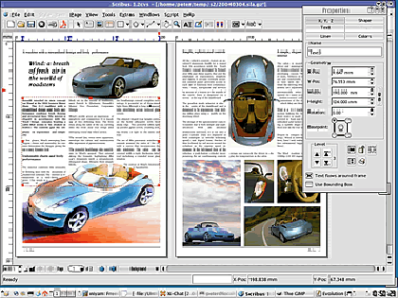
Masaüstü Yayıncılığı Yazılımları [1]
Indesign , Adobe firmasının ürettiği masaüstü yayıncılık yazılımıdır. Yerleşik yaratıcı araçlar ve tipografi üzerinde hassas kontrol ile baskı ve dijital dağıtım için çekici sayfa mizanpajları tasarlamayı sağlar. Kullanımda olan son sürümü CS6'dir.

Slide 18
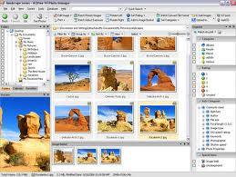
Resim Görüntüleme Yazılımları [1]
ACDSee , resimleri, fotoğrafları kolay ve gelişmiş özellikler ile görüntüleyebilen, kullanıcının resimlerini organize etmesini sağlayan gelişmiş ve güçlü bir resim görüntüleme programıdır.
ACDSee, BMP, GIF, IFF, JPG, JPEG, PCX, PNG, PSD, RAS, RAW, RSB, SGI, TGA ve TIFF gibi dosya uzantısına sahip resimleri görüntüleyebilir

Slide 19
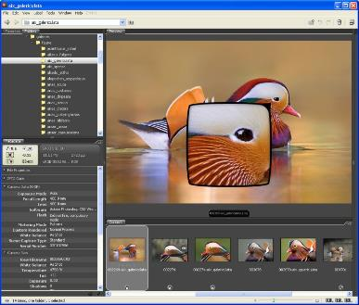
Resim Görüntüleme Yazılımları [1]
Adobe Bridge , uygulamasında görüntü, video ve ses dosyaları görüntülenebilir, aranabilir, sıralanabilir, filtrelenebilir, yönetilebilir ve işlenebilir.
Bridge uygulaması kullanılarak dosyalar yeniden adlandırabilir, taşınabilir ve silinebilir; meta verileri düzenlenebilir; görüntüleri döndürebilir.

Slide 20
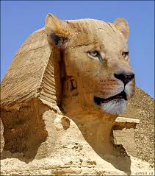
Resim Düzenleme Yazılımları [1]
Photoshop , grafiklerin ve fotoğrafların " şekillendirebileceği " bir resim editörüdür.
Fotoğraf ile ilgili satürasyon, kontrast, ışık gibi görüntüdeki renklerin tüm özelliklerini değiştirebilmeyi sağlamaktadır.
Bu üstün özellikleri sayesinde bu alanda bir standart olmuştur. Basım yayın organları başta olmak üzere renk ve resimlerle uğraşan her alandaki kuruluş için Photoshop alanında tek ve değişilmez programlardan birisidir.

Slide 21
İletişim için Uygulama Yazılımları [1]
İletişim için uygulama yazılımları web sayfalarının erişimi ve görüntülenmesi için web tarayıcılarını; ağ yoluyla mesaj iletimi için e-posta programlarını, gerçek zamanlı mesaj veya dosya alışverişi için anlık mesajlaşma yazılımını; gerçek zamanlı, online görüşmeler için sohbet odası programını; metin mesajlaşma yazılımını; web sitelerinde yapılan değişiklikleri takip etmek için RSS toplayıcı programını; blog oluşturmak için blog yazılımını; online yazılı tartışmalara izin veren haber grubu/mesaj panosu programlarını; dosyaların Internet'e yüklenmesi veya indirilmesini sağlayan FTP programlarını; kullanıcıların Internet üzerinden diğer kullanıcılar ile konuşmasına izin veren VoIP'i (Internet telefonculuğu); ve ağ üzerinde toplantı yapmak için video konferansı yazılımını içerir.
Web Tarayıcısı
E-posta
Anlık Mesajlaşma
Sohbet Odası
Metin, Resim, Video Mesajı oluşturma
RSS Toplayıcı
Blog oluşturma
Haber grubu / Mesaj panosu
FTP
Video Konferansı

Slide 22
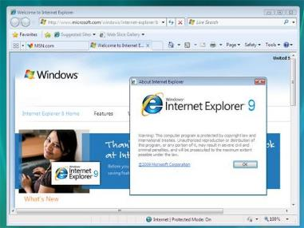
Web Tarayıcıları [1]
Internet Explorer (IE), Internet Explorer 9'un kısa ve düzenli yüklemesi önceki sürümlerden daha hızlı tamamlanır. Yeni Chakra JavaScript altyapısı gibi alt sistem geliştirmeleriyle, web siteleri ve uygulamalar daha hızlı yüklenir ve yanıt süreleri daha kısa olur.

Slide 23
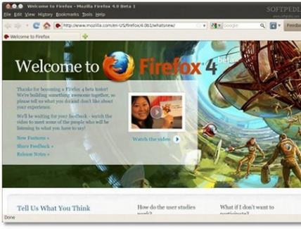
Web Tarayıcıları [1]
Firefox, Mozilla tarafından geliştirilen açık kaynak kodlu bir ağ tarayıcısıdır. Son sürümü Firefox 4’tür. Özellikleri;
Parola Yöneticisi, Tek Tıkla Yer İmi Ekleme, Akıllı Konum Çubuğu, Anlık Site Kimliği, Tam Sayfa Yaklaştırma, İşletim Sistemine Özgü His ve Görünüm

Slide 24
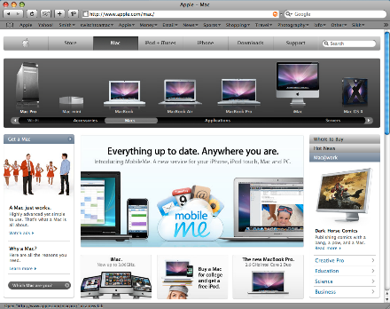
Web Tarayıcıları [1]
Safari, Apple'ın Mac OS X için geliştirdiği ağ tarayıcısının adıdır. Bu tarayıcının asıl gayesi Apple'ın Mac OS ile tamamen uyumlu bir ağ tarayıcısına sahip olmasıdır. Hızı ile bilinen bir tarayıcıdır.

Slide 25
Virüs Koruma Yazılımları [1]
Virüs, bilgisayarı olumsuz yönde etkileyen, yıkıcı bilgisayar programını ifade eder.
Solucan, bellekte veya ağ üzerinde kendini sürekli olarak kopyalar.
Trojan (Truva atı), yasal bir program içerisinde saklanır veya bu şekilde görünür.

Slide 26
Virüs Koruma Yazılımları [1]
Antivirus programı, bilgisayarı virüslere karşı korur.
Spyware, kullanıcının bilgisi dışında bilgisayara yerleşen ve gizli bir şekilde kullanıcı hakkında bilgi toplayan bir programdır.
Adware, bir banner veya açılır pencerede istenmeyen online reklamlar görüntüler.
spyware remover, spyware ve benzeri zararlı programları bulur ve siler.
adware remover, bu tür programları bulur ve siler.

Slide 27
Bilgisayar Bakım Programları [1]
Kişisel bilgisayar bakımı yardımcı programı işletim sistemi problemlerini tanımlar ve düzeltir, disk problemlerini bulur ve onarır ayrıca bilgisayarın performansını artırabilme kabiliyetine sahiptir.

Slide 28
Kaynaklar
1. http://enformatik.kku.edu.tr/uygulamalar/tbtk/08%20yazilimlar.ppsx Erişim Tarihi : 04.12.2017

